Slide 1
障害児福祉手当に関するお知らせ
令和４年４月１日から
「眼の障害」の認定基準を一部改正します
改正のポイント
１ | 視力障害の認定基準を改正します。
良い方の眼の視力に応じて適正に評価できるよう、「両眼の視力の和」から
「良い方の眼の視力」による認定基準に変更します。
２ | 視野障害の認定基準を改正します。
視野障害の認定基準には、ゴールドマン型視野計のほか、自動視野計に基づく認
定基準を規定します。
【認定請求について】
✓新しい認定基準による請求は、令和４年４月以降行えます。
✓令和４年4月末日までに請求された場合で、認定基準に該当すると認定された場合
は、令和４年５月分からの手当が支給されます。
✓今回の改正によって、これまで該当していた方が、該当しなくなることはありませ
ん。
※ お問い合わせは、お住まいの市区町村までお願いします。

Slide 2
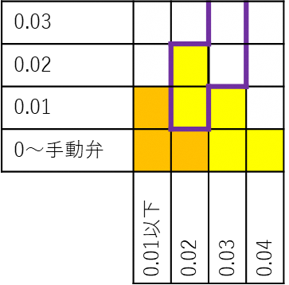
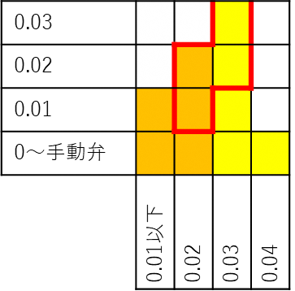
改正後の認定基準
基準 | 障 害 の 状 態
視力障害が ある場合 | 視力の良い方の眼の視力が0.02以下のもの
基準 | 障 害 の 状 態
視力障害と 視野障害が ある場合※ | 視力の良い方の眼の視力が0.03以下のもの、又は視力の良い方の眼の視力が0.04かつ他方の眼の視力が手動弁以下のものであり、かつ、両眼による視野が2分の１以上欠損したもの
 | 以下については「両眼による視野が2分の１以上欠損したもの」と同等とします。
 | ・ゴールドマン型視野計による測定の結果、両眼中心視野角度が56度以 下のもの
 | ・自動視野計による測定の結果、両眼開放視認点数が100点以下のもの
 | ・自動視野計による測定の結果、両眼中心視野視認点数が40点以下のも の
※「視力障害と視野障害がある場合」とは、視力障害のほか、視野障害もある場合に該当となる基準です。
（参考）視力障害の認定基準の改正について
改正前
良い方の眼の視力は悪いが、両眼の視力の和が大きい場合、手当が支給されない（紫囲い部分）
改正後
良い方の眼の視力に応じて適正に
評価できるようになる（赤囲い部分）
他方の眼の視力
他方の眼の視力
良い方の眼の視力
良い方の眼の視力
：視力障害がある場合 ：視力障害と視野障害がある場合※
※「視力障害と視野障害がある場合」とは、視力障害のほか、視野障害もある場合に該当となる基準です。

